Slide 1
Чтение гласной Аа в открытом слоге
Берсенева С.А.,
учитель английского языка
МОУ ИРМО «Усть-Кудинская СОШ»
Иркутской области

Slide 2



Reciting the poem
a cake
a snake

Slide 3
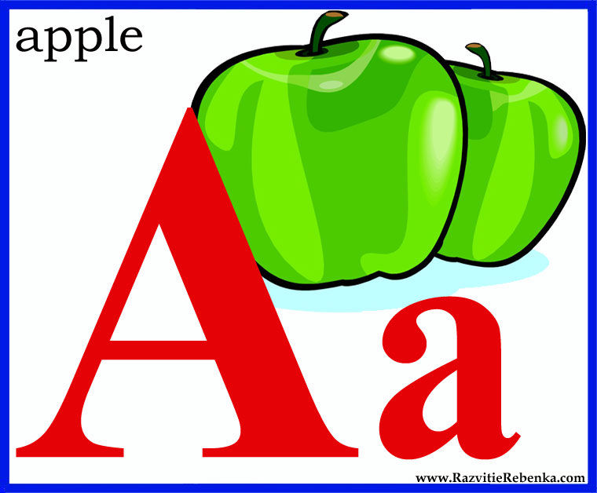
snake

Slide 4
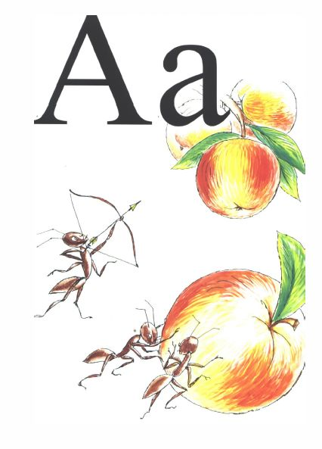



Slide 5

Listening and speaking
Ex.1 p. 102

Slide 6
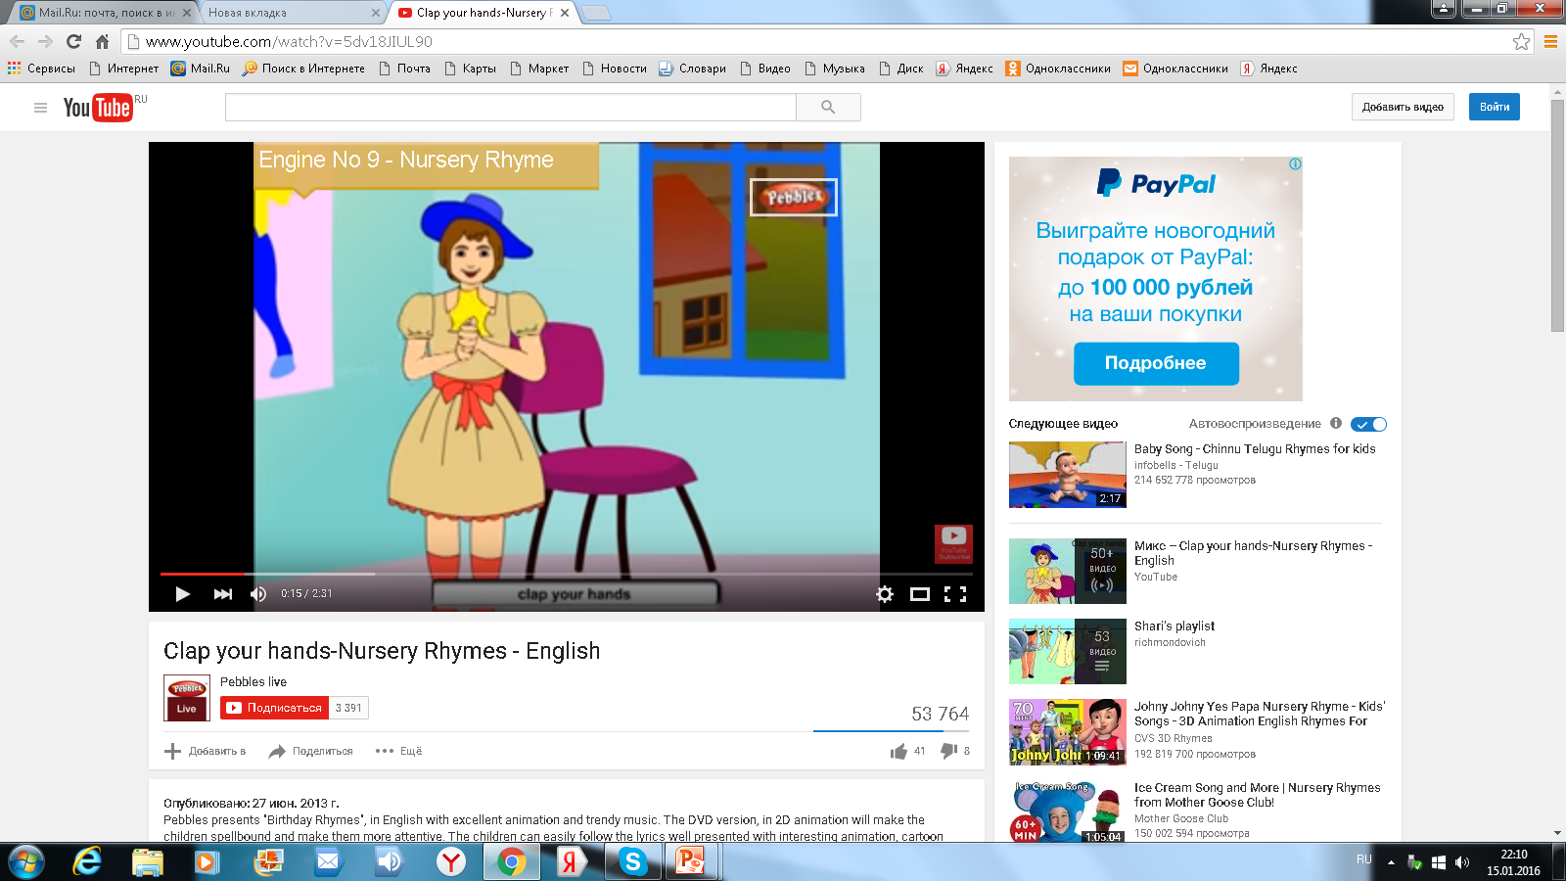
Let’s have a rest
http://www.youtube.com/watch?v=5dv18JIUL90

Slide 7
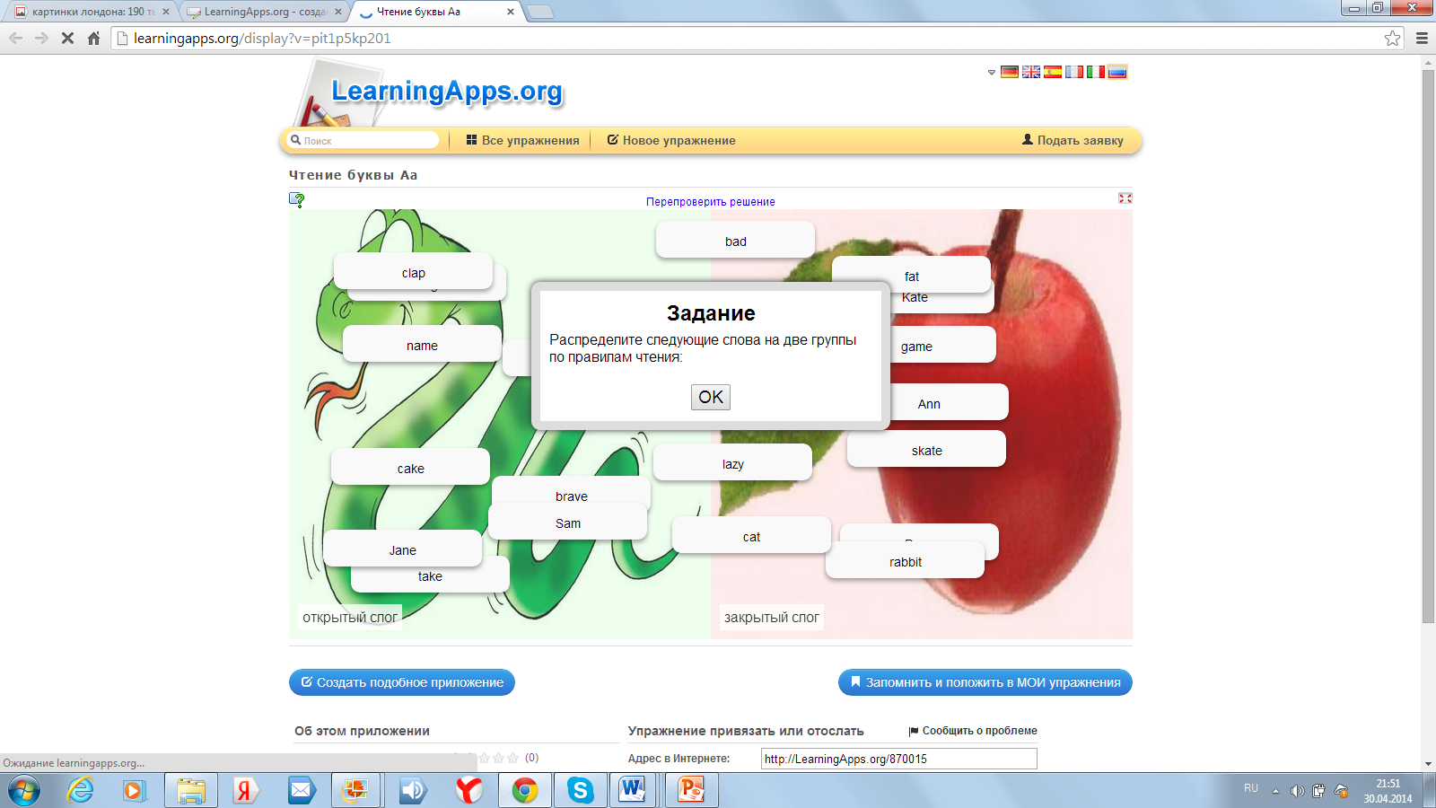
Распределите слова в 2 столбика
http://LearningApps.org/display?v=pit1p5kp201

Slide 8
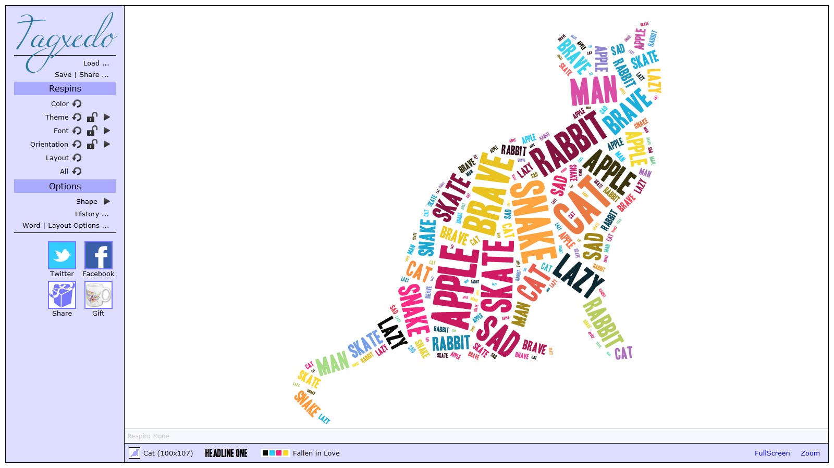
Выберите и прочитайте слова с гласной Аа в открытом слоге

Slide 9
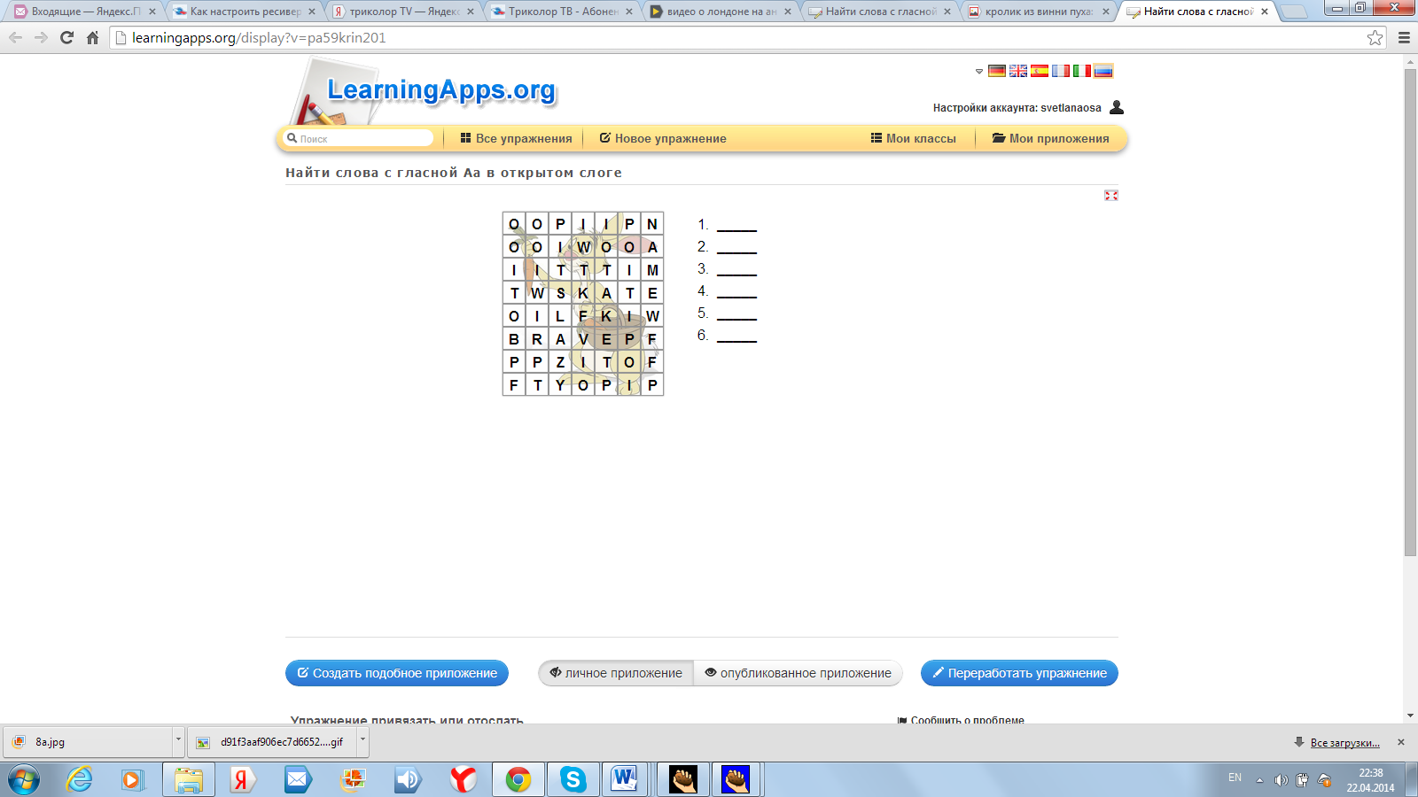
Find 6 words with the letter Aa
http://LearningApps.org/display?v=pa59krin201

Slide 10

Reading
Ex.6 p.103

Slide 11

Homework
Ex. 5 p. 103 (to read)
2.Ex.4 p.54 (WB – to write)

Slide 12
Интернет ресурсы
Картинки
∙http://alexkass.ru/content/images/%D0%BC%D0%B0%D0%B3%D0%B0%D0%B7%D0%B8%D0%BD.jpg
∙ http://www.alegri.ru/images/47(7).jpg
http://3.bp.blogspot.com/-7Coy88C4toM/TntZtxpyP7I/AAAAAAAAImU/MCRfJqG0bjI/s1600/letter-a.jpg
∙ https://im1-tub-ru.yandex.net/i?id=70e2a76e09987988b40c2fd70b4648f3&n=33&h=190&w=131
∙ http://destiobuddkem.science/pic-player.myshared.ru/56135/data/images/img0.jpg
∙ http://www.lessdraw.com/wp
content/uploads/2014/12/719.jpg
∙http://www.lectoroom.com/uploads/base64/image54db96ee1b30b3575.png
∙ http://annot.ru/tw_files2/urls_1056/15/d-14794/7z-docs/2_html_3e778ac2.png

Slide 13
∙ https://im3-tub-ru.yandex.net/i?id=d0edd0f935292b3b4919d0cc7feddd23&n=33&h=190&w=268
∙ https://im3-tub-ru.yandex.net/i?id=530f111c82d22c3dbeda657d8625b8d5&n=33&h=190&w=143
∙ http://classficadaoma.com/images/560bbe3c20b97.jpg

